Slide 1
Software Analysis
Overzicht
Koen Van Eyken
Thomas De Vries

Slide 2
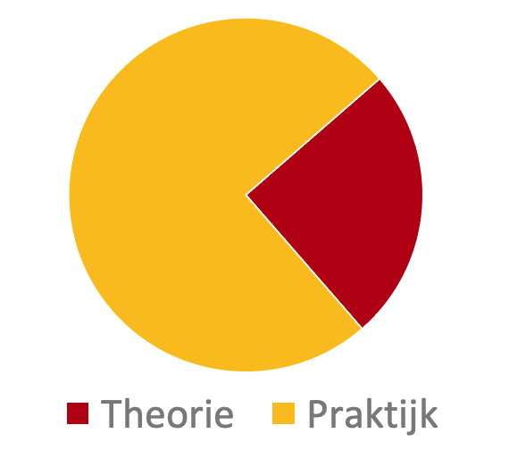
Puntenverdeling
Notes:
2
2

Slide 3
Agenda
Week | Theorie | Praktijk
1 | Use cases | Use cases
2 |  | Use cases
3 | Algemene theorie 1 | Use cases (+ scenario's)
4 |  | Use cases (+ scenario's)
5 | Activity diagrams | Activity Diagrams
6 |  | Activity Diagrams
7 | Algemene theorie 2 | Activity Diagrams
8 |  | Activity Diagrams
9 | Data Flow Diagrams | DFD
10 |  | DFD
11 | Algemene theorie 3 | DFD
12 |  | Voorbeeldexamen
13 | DFD diepere levels | Voorbeeldexamen
14 | Reserve
Notes:
3
3

Slide 4
Vragen?

